Slide 1
YANGIN SINIFLARI VE SÖNDÜRME TEKNİKLERİ
Öğr. Gör. Mehmet Ali ZENGİN

Slide 2
KONU BAŞLIKLARI
1. GİRİŞ
2. YANGIN OLUŞUMU
2.1. Yangınları Sınıflandırılması
2.2. Yangın Sonucu Açığa Çıkan Gazlar
3. YANGIN SÖNDÜRME PRENSİPLERİ
3.1. Soğutarak Söndürme
3.2. Havayı Kesme
3.3. Yanıcı Maddeyi Ortamdan Kaldırma
3.4. Zincirleme Reaksiyonu Engelleme
4. YANGIN SÖNDÜRME SİSTEMLERİ
4.1. Pasif Yangın Güvenliği önlemleri
4.2. Aktif Yangın Önlem Sistemleri

Slide 3
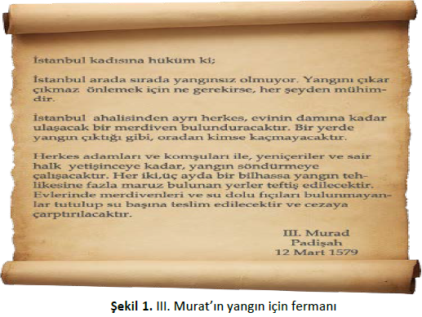
1. Giriş
Yangınlar, eskiden yıllarda beri insan için büyük tehlike oluşturan doğal afetlerdendir. Günümüz insanı artık daha kalabalık şehirlerde daha yüksek binalarda yaşamaya başlamıştır. Bu da yangın riskini eskiye nazaran daha da artırmıştır. Ayrıca ekonomik gelişmeler ve sanayileşme sonucu oluşan fabrikalarda da yangınlar büyük tehlikeler oluşturmaktadır. Yangılara karşı her dönem insanlar çeşitli önlemler geliştirmişlerdir. Örneğin Osmanlı dönemine ait bir ferman şekil 1.’de verilmiştir. Bu ünitede yangın sınıfları ve söndürme teknikleri üzerinde durulmuştur.

Slide 4
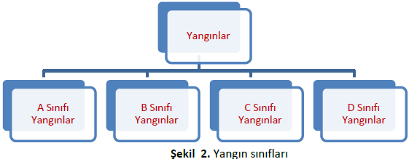
2. YANGIN OLUŞUMU
Yanma, üç unsurun (yanıcı madde, hava, ısı) yanma olgusu içinde doğru oranda yer alması sonucu meydana gelir, yanmanın kontrolsüz olması durumunda ise yangın oluşur. Yangın, istemediğimiz ve kontrolümüz dışı meydana gelen yanma olayıdır. Bununla beraber yanma üçgenini oluşturan elemanlardan biri kaldırıldığında yanma durur, yangın söner. Yangının sonuçlarının daha iyi anlaşılması için yanmanın oluşumu ve yanma ürünlerinin bilinmesi gerekir.
2.1. Yangınların Sınıflandırılması
Yangınların çok farklı kategorilerde sınıflandırılmaları yapılabilmekle birlikte en yaygın ve önleme söndürme çalışmalarında fayda sağlayacak yaklaşım yanan maddenin cinsine göre yapılan sınıflandırmadır. Tanımlanması ve uygulanacak söndürücü ve yöntemlerin de sınıflandırılması amacıyla TS EN 2‘de yangınlar 4 sınıf olarak belirlenmiştir.

Slide 5
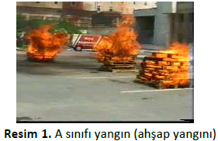
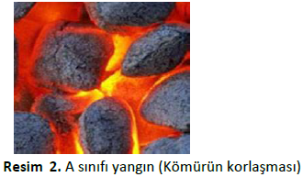
2. YANGIN OLUŞUMU
2.1.1. A Sınıfı Yangınlar
Katı yanıcı maddelerin (Plastik, tahta, kâğıt, kömür, ot, odun, saman vb.) alevli ve korlu olarak yandığı yangınlardır. Adi yangın sınıfına girer. Bu sınıfın en genel özelliği korlu olarak yanarlar ve artık olarak karbon tabakası bırakırlar. Yanma, madde yüzeyi ile sınırlı değildir. Maddenin gözenek yapısına göre içe doğru nüfuz eder ve için için bir yanma oluşturur. Bu durum yanmanın korlu olarak görüntü vermesinin nedenidir.
Bu sınıf yangını meydana getiren yine tamamıyla kuru maddeler olduğundan bu sınıfa kuru yangınlar adının verildiği de görülür.
Yangının çıkışı: Bu yangınların oluşması için oldukça yüksek bir alevlenme sıcaklığına ihtiyaç vardır.
Yangının devamı: Bu sınıf yangınları meydana getiren maddeler, hem alevlenme şeklinde hem de korlaşma şeklinde yanmaktadır.
Yangının yayılması: Bu sınıf yangında yayılma, çevrim ve ışınım yolu ile meydana gelir. Bu bakımdan yayılmanın dikine ve yangın merkezi seviyesinde yatay yönlerde olabileceği hesaba katılıp buna göre önleme tedbirleri alınmalıdır.

Slide 6
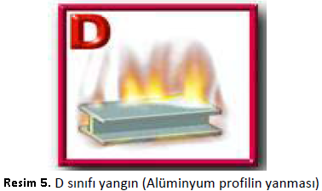
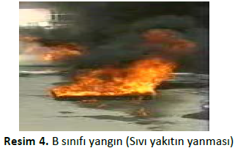
2. YANGIN OLUŞUMU
2.1.2. B Sınıfı Yangınlar : Sıvı (Benzin, benzol, boyalar vb.) yanıcı maddelerden kaynaklanan yangınlardır. B sınıfı yangınlarda yanma sıvının yüzeyindedir. Sıvı yüzeyinde buhar tabakası yanmakta, yanma ile çıkan ısı buhar tabakasının devamını ve yanmanın beslenmesini sağlamaktadır.
2.1.3. C sınıfı yangınlar : Gaz yangınlarıdır. (LPG, hava gazı, hidrojen vb.). Gaz, depo vb. kapalı yerlerde ise bu durumda yanma patlama şeklinde olur.
2.1.4. D sınıfı yangınlar : Yanabilen hafif metaller alüminyum, magnezyum, titan, sodyum vb. veya bunların alaşımlarının (alkaliler hariç) oluşturduğu yangınlar girer. Daha çok endüstriyel çevrelerde görülmekle birlikte gelişen teknoloji ile son yıllarda daha geniş alanlara yayıldıkları gözlemlenmektedir.

Slide 7
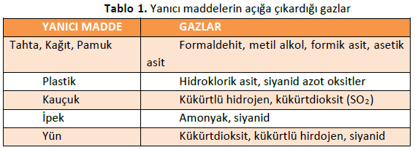
2. YANGIN OLUŞUMU
2.2. Yangın Sonucu Açığa Çıkan Gazlar
Yangınlar neticesinde doğada bulunmayan, ancak yangın ortamındaki bazı maddelerin reaksiyonu sonucu oluşan bazı gazlar ortaya çıkar. Bu gazlar yangın gazları olarak adlandırılır ve patlayarak yanma özelliği taşımalarının yanı sıra yanmayı da artırır. Yanma sonucunda karbondioksit (CO2), karbonmonoksit (CO), su buharı (H2O), osijen (O2) ve azot(N2) gibi gazlar doğal olarak oluşur. Bazı yanıcı maddelerin yanması sonucunda açığa çıkan gazlar Tablo 1’de verilmiştir.

Slide 8
2. YANGIN OLUŞUMU
İs veya Kurum: Yangın sırasında maddelerin yanması ve pirolizi nedeniyle oluşan yangın gazları ile birlikte katı ve sıvı partiküller kurumu oluşturur. Tam yanma için gereken oksijen miktarı mevcut olmadığında kömür, odun, kâğıt, petrol gibi katı veya sıvı hidrokarbonların, yanmamış karbon partiküllerinin salınması sonucu "duman" meydana gelir. Duman içinde bulunan partiküller; dumanın yoğunluğu ve yüzeyle temas etme süresine bağlı olarak, bu katı yüzeyler üzerinde birikerek is (kurum) oluşturur.
Karbonmonoksit (CO): Havadan daha hafif, renksiz, kokusuz ve zehirli bir gazdır. Yanma sırasında yetersiz oksijen durumunda ortaya çıkar ve her yangın olayında görülen gazıdır. Karbonmonoksitin solunmasının akabinde, aşırı uyku isteği meydana gelir. CO vücutta oksijen eksikliğine yol açar. Bu durumda insanların boğularak ölmesine neden olur. Karbonmonoksitle zehirlenen kişi baş dönmesi algılar, ancak kapı pencere açacak ya da bulunduğu ortamı terk edecek gücü bulamaz.
Karbondioksit (CO2): Yapısında karbon bulunan yanıcı maddelerin yanmasında doğal olarak ortaya çıkar. Keskince bir kokusu ve ekşi bir tadı olan renksiz bir gazdır. Her yangın olayında görülen yanma ürünü bir gazdır. Sera gazlarındandır. Ancak atmosferdeki oran son yıllarda artış gösterdiğinden küresel ısınmaya neden olmaktadır. Kapalı bir ortamda % 5 oranında karbondioksit içeren bir havanın uzun süre solunması insanlarda bilinç kaybına; soluma daha da uzun sürerse ölüme de yol açabilir.

Slide 9
2. YANGIN OLUŞUMU
Hidrojen siyanür (HCN): Karbonlu ve birçok azotlu madde yüksek sıcaklıklarda yanmasıyla bu asit oluşur. Hidrojen siyanür boğucu bir gazdır. Yangınlarda solunması durumunda mide bulantısı, baş dönmesi ortaya çıkar; soluk almada zorluk ve boğulma belirtileri başlar; yüzde morarma; en sonunda; komayla ölüm görülür. Ölüm hemen gerçekleşmezse, hızla iyileşme mümkündür.
Azotoksitler (NOx): Yüksek sıcaklıklarda ortaya çıkar. Hava içerisinde bulunan azot ve oksijenin yangın sırasında değişik bileşikler meydana getirir. Bu bileşiklerin genel adına azotoksit denir ve NOx ile gösterilir. Azotoksitler bazen kan zehirlenmelerine yol açar.
Amonyak (NH3): Azot ihtiva eden yanıcı maddelerin ateşle temasından oluşur. Özellikle ipek yangınlarında ortaya çıkan renksiz bir gazdır. Hava içerisinde % 0.5 - % 1 olması hâlinde teneffüs edenlerin yarım saat içinde ölümüne sebep olur.

Slide 10
2. YANGIN OLUŞUMU
Klor (Cl2): Klorlu bileşiklerin yanması sonucunda açığa çıkar. Havadan daha ağır, sarı yeşil renkte kendine has bir kokusu olan bir gazdır. Üst solunum yollarında ve gözlerde tahrişe neden olur.
Kükürtdioksit (SO2): Yün, kauçuk yangınlarında oluştuğu gibi bitki maddeleri, boyalar ve kükürdün yanmasıyla meydana gelir. Zehirli bir gazdır ve hızlı ölüme sebep olur.
Yukarıda belirtilen gazlara ilave olarak bazı yanıcı maddelerin yanması sonucunda Hidrojen Sülfür (H2S) Akrolin (Akrolik Aldehit) (C3H4) Fosgen (COCl2) Hidrojen Sülfit (HSO2) Hidrojendioksit (HO2) Karbondisülfür (CS2) gibi gazlar da açığa çıkmaktadır. Bu gazlar da insanlar için tehlikeli ve zehirleyici gazlardır.

Slide 11
3. YANGIN SÖNDÜRME PRENSİPLERİ
Yangının söndürülmesinde ana koşul, ısı, oksijen veya yanan maddenin herhangi birinin ortadan kaldırılması ya da yanan madde ile havadaki oksijen arasındaki kimyasal reaksiyonunun kesilmesidir. Bir yangını söndürmek için aşağıdaki işlemler uygulanabilir.
3.1. Soğutarak Söndürme
Yanma sırasında yanıcı maddenin sıcaklığı, yanma sıcaklığının altına düşürülürse yanma olayı son bulur. Yanma sıcaklığını düşürmek için çeşitli yöntemler olmakla birlikte en çok kullanılanları; su ile soğutma, yanıcı maddeyi dağıtma ve kuvvetli üflemedir.
Su ile soğutma : En başta gelen yöntemlerdendir. Hem bol olması hem de kullanımının kolay olması sebebiyle en çok kullanılan söndürme yöntemidir. Su, yangının üzerine döküldüğünde, yanıcı ortamdan ısı çekilerek yanma sıcaklığının düşmesine neden olmaktadır. Su, sıvı hâlden buhar haline geçerken bulunduğu ortamdan ısı alır.
Yanıcı maddeyi dağıtma : Yanan maddenin dağıtılmasıyla yangında oluşan toplam ısı bölündüğünden yangın yavaş yavaş sönecektir.
Kuvvetli hava üfleme :Yanan madde üzerine kuvvetli olarak üflenen hava, alevin sönmesine ve yanan maddenin sıcaklığının bir miktar azalmasına neden olur. Bu tip söndürme yangının yeni başladığı zaman faydalı olur.

Slide 12
3. YANGIN SÖNDÜRME PRENSİPLERİ
3.2. Havayı Kesme
Yanma olayının oluşmasının üç temel unsurundan biri havanın içerisindeki oksijendir. Yangın ortamından hava kesilirse veya hava içerisindeki oksijen azaltılırsa (%16’nun altına) yangın söndürülmüş olur. Bu müdahale genelde örtme, boğma, oksijeni azaltma şeklinde yapılır.
Örtme: Yanan maddelerin üzerine havayı kesmek (oksijeni ortadan kaldırmak) için örtülen veya yayılan maddelerle yapılan söndürme işlemine örtme denir. Katı yangınlarda halı, kilim vb., Sıvı yangınlarda köpük, azot gibi maddeler kullanılır.
Boğma: Yangının hava ile temasını önlemek veya yanma için gerekli oksijen oranını azaltmak amacıyla yapılan işlemdir. Boğma işlemi, özellikle kapalı yerlerdeki yangınlarda kullanılır.
Oksijeni azaltma: Yangının söndürülmesinde havadaki oksijenin azaltılması için oksijeni azaltıcı maddeler kullanılır. Bu maddeler kimyevi tozlar, karbondioksit gazı gibi maddelerdir. Bunlar hem örtme (oksijeni kesme) hem de oksijeni azaltma suretiyle yangınları söndürücü niteliktedir.

Slide 13
3. YANGIN SÖNDÜRME PRENSİPLERİ
3.3. Yanıcı Maddeyi Ortadan Kaldırma
Eğer yanıcı madde yanma esnasında ortamdan uzaklaştırılırsa yangın söndürülmüş olur. Bunu, yanıcı maddeyi ortadan kaldırmak, yanıcı maddeyi ısıdan ayırmak, ara boşluğu meydana getirmek gibi yöntemlerle yapmak mümkündür.
Yanıcı maddeyi ortadan kaldırmak: Bu yöntemle yapılan söndürmelerde bizzat yanan maddelerin ortadan kaldırılması gerekmektedir. Bu yöntem, genellikle gaz hâlindeki yanıcı maddelerin yangınlarında etkendir. Örneğin, yanan doğalgazın vanası kapatılarak yangının sönmesi sağlanır.
Yanıcı maddeyi ısıdan ayırmak: Bu yöntemde katı, yanmaya başlamış madde büyük kütleden ayrılır. Bu sayede küçük yanan miktar ayrılarak daha büyük kütlenin yanması önlenir.
Ara boşluğu meydana getirmek: Yangının genişlemesini önlemek ve zamana bağlı sönmesini sağlamak için yapılır. Özellikle orman yangılarında rüzgârın etkisiyle civardaki diğer ağaçların da tutuşmasıyla yanma olayının büyümesi söz konusu olur. Bu durumlarda yanan kısım ile yanabilecek kısım arasındaki ağaçların ortadan kaldırılmasıyla boşluk meydana getirilir. Bu sayede yangının büyümesi önlenir.

Slide 14
3. YANGIN SÖNDÜRME PRENSİPLERİ
3.4. Zincirleme Reaksiyonu Engelleme
Yangın üzerine birtakım kimyasal maddeler püskürtülerek veya dökülerek oksijen ile yanıcı madde arasındaki reaksiyonun bozulması sağlanır. Bu kimyasal maddeler, karbondioksit, nitrojen veya halon alternatifi gazlardır. Bu gibi kimyasal tozlar ve halojenli hidrokarbonlar, yanıcı madde ile ısı üretmeyen reaksiyonlar meydana getirerek alev üreten kimyasal reaksiyonu keser ve bu sayede alevlenmeyi durur ve yangın söner. Yangınlarda bu söndürme maddelerinden bazıları bu yöntemlerden sadece birini, bazıları ise birkaçını birden kullanarak söndürme etkisi gösterir.
3.5. Yangın söndürmek için kullanılan maddeleri
Yangın söndürmede çok çeşitli maddeler kullanılmaktadır. Bu maddelerden bazıları aşağıda özetlenmiştir. Yangın sınıflarına göre kullanılan yöntem ve maddeler ise tablo 2.4’te verilmiştir.
Su: Yangın en çok kullanılan söndürücüdür. Kullanımın kolay ve en ucuz madde olmasına karşı her türlü yangında kullanılmaz. Su sprey şeklinde kullanılırsa yangını boğucu özelliği vardır. Elektriği ilettiğinden dikkatli kullanılmalıdır. Seyyar kullanım için uygun olmadığından ya tesisat şeklinde yapılarak kullanılır ya da itfaiye araçları ile kullanılır.

Slide 15
3. YANGIN SÖNDÜRME PRENSİPLERİ
Köpük: Bazı kimyasal solüsyonların su ile karıştırılmasından elde edilir. Boğucu ve kısmen soğutucu özelliğe sahiptir. Elektriği iletir.
CO2: Havadan 1.5 kat daha ağırdır. Alevin üzerini kapatarak oksijeni keser, bu nedenle birincil olarak boğucu özelliğe sahiptir. Yalıtkandır, elektriği iletmez, bu nedenle elektrik kaynaklı ve motor bölmesi yangınlarında etkili söndürücü olarak kullanılmalıdır. İkincil olarak, soğutucu özelliği sahip olması nedeniyle yüzey yangınlarında etkindir. Genel maksatlı kullanılabilir.
Halon: Basınç altında sıvılaştırılmış bcf tipi halon gazı, yangın söndürücü olarak kullanılır. Yangının üzerinde buharlaşır. Kısmen soğutucu ve boğucu özelliklerinin yanında esas olarak alev kırıcı özelliğe sahiptir. Elektriği iletmez. Genel maksatlı kullanılır. (Bazı ülkelerde 2000 yılından sonra kullanımı yasaklanmıştır.)
Kuru Kimyasal Maddeler: Yangın söndürme amaçlı kullanılabilecek toz hâline getirilmiş kimyasal maddelerdir. Alev kırıcı ve kısmen boğucu özelliğe sahiptir. Soğutucu değildir, elektriği iletmez.

Slide 16
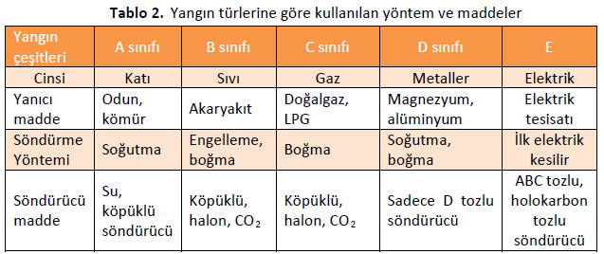
3. YANGIN SÖNDÜRME PRENSİPLERİ
Genel olarak;
Sulu yangın söndürücüler “katı yangınlarında”
Köpüklü söndürücüler “katı ve sıvı yangınlarında
Kuru tozlu yangın söndürücüler “her türlü yangında”
Halokarbon gazlı söndürücüler “elektrik ve elektronik cihaz yangınlarında” Kullanılabilir.

Slide 17
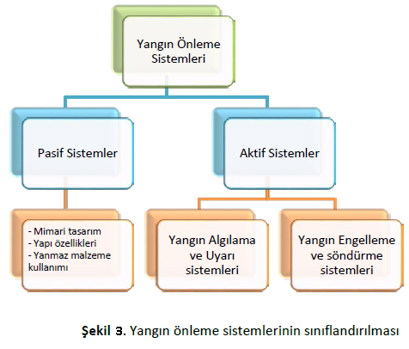
4. YANGIN SÖNDÜRME SİSTEMLERİ
Yangından korunma ve yangın güvenliği konusunda alınması gereken önlemler iki bölümde toplanabilir. Bunlar pasif önlemler ve aktif önlemlerdir. Yapılarda yangın risklerini azaltmak, yangınların gelişip yayılmalarını önlemek ve yapı içi yangın güvenliğini sağlamak için daha mimari tasarım çalışmaları pasif yangın güvenlik tedbirlerinin temelini oluşturur. Yangın uyarı ve söndürme sistemlerini içeren sistemler de aktif yangın güvenlik önlemlerini oluşturur.

Slide 18
4. YANGIN SÖNDÜRME SİSTEMLERİ
4.1. Pasif Yangın Güvenliği Önlemleri
İnsanların yoğun ve kalabalık yaşadıkları yerlerdeki en büyük tehlikelerin başında yangın gelmektedir. Bundan dolayı en önemli husus öncelikle yangının çıkmaması için adımlar atılmasıdır. Bu adımalar binalarda mimari şekilden tutunda kullanıcıya kadar her durumu kapsar. Binanın mimari tasarımı, yapılırken kullanılan malzemeler, pasif yangın güvenliği önlemlerinin esasını oluşturur. Binayı oluşturan elemanlar ve malzemelerin yangına direnç göstermeleri ve çıkan yangınların binanın diğer bölümlerine sıçramasını önleyecek nitelikte olmaları gerekir. Pasif yangın önlemleri; bölmeler, kaçış yolları, asansörler, pozitif basınçlı merdivenler, elektrik tesisatı ve klima-havalandırma tesisatlarını kapsamaktadır.
Bölmeler : Binalarda bölmeler yangına dayanıklı malzemelerden yapılmalıdır. Son yıllarda sık kullanılmaya başlanan sentetik malzemeler bu açıdan risk oluşturmaktadır.
Kaçış yolları : Özellikle büyük binalarda, kalabalık insan topluluklarının bulunacağı konferans salonları, sinemalar, eğlence yerleri gibi mekânlarda insanların yangından kaçabilecekleri kapasiteye uygun kaçış yolları düzenlemelidir. Bu kaçış yolları levhalar ile desteklenmelidir.

Slide 19
4. YANGIN SÖNDÜRME SİSTEMLERİ
4.1. Pasif Yangın Güvenliği Önlemleri
Pozitif basınçlı merdivenler : Yapılan bu merdivenlere atmosfer basıncından daha yüksek basınçta hava pompalanır. Yangın sırasında bu merdivenlerdeki basınç yüksek olduğundan yanma sonucunda ortaya duman bu merdivenlere giremeyeceğinden burada bulunun insanlar güvenli bir şekilde tahliye edilmiş olurlar.
Yangın merdivenleri : Bu merdivenler gerek binadaki insanların yangından kolay tahliyesini gerekse itfaiyecilerin yangına müdahalesini kolaylaştırır.
Asansörler: Yapılan araştırmalara göre yangınlarda, asansörlerin hem yangının büyümesini hem de dumanı yayarak boğulmalara neden olduğu görülmüştür. Bundan dolayı asansörler pozitif basınç altında tutulmalıdır.
Elektrik tesisatı : Binanın elektrik tesisatı yangına dayanıklı şekilde yapılmalıdır.
Havalandırma ve klima tesisatı : Bu sistemlerde bina bölümleri kanallar ile birbirlerine bağlıdır. Bundan dolayı yangın sırasında oluşan duman ve alev, kanallar vasıtası ile diğer bölümlere geçebilir. Önlemek için kanallar içerinde yangın önleyici damperler kullanılmalıdır.

Slide 20
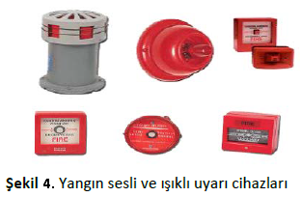
4. YANGIN SÖNDÜRME SİSTEMLERİ
4.2. Aktif Yangın Önlem Sistemleri
Yangın yönünden alınacak aktif önleme sistemleri, yangının başlangıcını haber veren sistemler ve söndürülmesinde kullanılan sistemlerini kapsar. Aktif önleme sistemleri, yangın algılama uyarı sistemleri ile yangın engelleme ve söndürme sistemleri olmak üzere iki başlık altında incelenecektir.
4.2.1. Yangın algılama ve uyarı Sistemleri
Yangın uyarı cihazları sesli ve görüntülü olarak yangının çıktığını haber verir. Önemli bazı yerlerde her iki alarm birden kurulabilir. Binaların, otelleri, fabrikalarının, ulaşım araçlarının yapısı ve kullanım özelliğine göre seçilen uyarı cihazları bir kontrol paneline bağlı olarak çalışmaktadır. Kontrol paneli sürekli çalışan personelin bulunduğu yere monte edilir ve sürekli olarak kontrol sağlanır. Cihazlardan alınan uyarı sonucunda personel, sesli ve ışıklı olarak uyarılmaktadır.

Slide 21
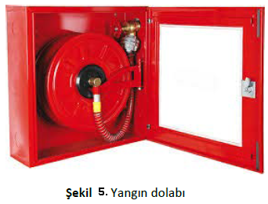
4. YANGIN SÖNDÜRME SİSTEMLERİ
4.2.2. Yangın Söndürme Sistemleri
Yangınlara müdahale etmek için geliştirilmiş çok çeşitli sistemler bulunmaktadır. Yangın riski taşıyan mekânlarda yangının yayılmadan söndürülmesi amacıyla kullanılan yangın söndürme sistemlerinin önemlileri aşağıda sıralanmıştır.
Sabit yangın tesisatı-hortum sistemleri
Okullar, resmî kurumlar, oteller, spor salonları, alışveriş ve iş merkezleri gibi yerlerde A sınıfı yangınları su kullanarak önlemek amacıyla bina içinde yerleştirilen sabit boru tesisatı, yangın dolapları ve hortumları sabit boru-hortum sistemlerini oluştururlar. Binada diğer yangın söndürme sistemleri kurulmuş olsa bile, sabit boru-hortum sistemleri gerekli tamamlayıcı olabilir.

Slide 22
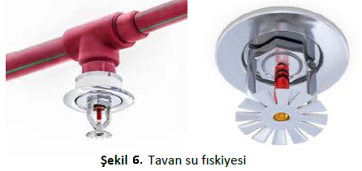
4. YANGIN SÖNDÜRME SİSTEMLERİ
Otomatik Sprinkler (Fıskiye) Sistemleri
Sprinkler sistemleri yangın esnasında otomatik olarak harekete geçerler. Söndürücü akışkan olarak su kullanılır. Sprinkler sistemleri bina içinde bir dizi sabit boru ve bu borulara bağlı boşalma fıskiyelerinden (sprinkler'ler)’nden oluşur. Yangın sırasında açığa çıkan duman, gaz veya ısı etkisini algılayan cihazlar devreye girerek suyun fıskiyeden akmasını sağlar. Bu şekilde yangına ilk müdahale yapılmış olur. Genellikle Sprinkler sistemleri, suyun fazla zarar vermeyeceği otel odaları, mağazalar, ağaç, lastik, tekstil endüstrisi gibi yerlerde kullanılır.

Slide 23
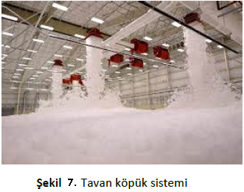
4. YANGIN SÖNDÜRME SİSTEMLERİ
Köpük-Su Sprinkler Sistemleri
Köpük-su sprinkler sistemlerinde söndürücüler akışkan olarak su yerine fıskiyelerden köpük akıtırlar. Sistem aktif hâle elle ya da yangın algılayıcı araçlar kullanılarak kontrol vanasının açılmasıyla geçirilir. Bu sistemler genel olarak, parlayıcı ve yanıcı sıvıların tehlike oluşturduğu yerlerde kullanılırlar.

Slide 24
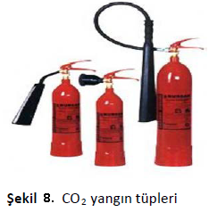
4. YANGIN SÖNDÜRME SİSTEMLERİ
Kuru Kimyasal Söndürme Sistemleri
Gaz ve sıvı yangınlarında diğer söndürme sistemleri etkili değilse kuru kimyasal maddeler kullanılır. Sistem ya manuel ya da yangın algılayıcıları ile otomatik olarak aktif hâle getirilir. Kuru kimyasal tozlar yüksek basınçta bulunan azot ya da karbondioksit gazı yardımıyla akışkan hâle getirilerek yangın üzerine gönderilir.
Karbondioksit Yangın Söndürme Sistemleri
Karbondioksit, yakıt ile oksijen temasını keserek söndürme sağlar. Bu tüpler kullanım yerlerine göre istenilen boyutlarda yapılabilir. Bundan dolayı çok yaygın kullanılan söndürücüdür. Ayrıca yangın tesisatı şeklinde yapılarak sabit de kullanılır. Karbondioksit elektriği iletmediğinden elektrik ve elektronik cihazların korunmasında kolaylıkla kullanılabilir. Ancak ortam içerinde hacimsel olarak % 5’ten fazla olduğunda boğucu özelliğinden dolayı insanlar için tehlike oluşturmaktadır. Bundan dolayı kullanılırken buna karşı önlem alınmalıdır.

Slide 25
4. KAYNAKLAR
Acaroğlu M., Ünaldı M., Aydoğan H. (2010). Yakıtlar ve Yanma. Nobel yayıncılık
Birinci S. A., (2005) Yanma Ve Yangın Bilgisi- I Kocaeli Üniversitesi İzmit Meslek Yüksekokulu İtfaiye Ve Yangın Güvenliği Programı ders notları
Gök Y., Yangın Güvenliği; Basılmamış Ders Notları;
Güner Y., (2002). Yapılarda Yangın Güvenliği. Basılmamış Eğitim Notu; İYEM Gebze; Nisan
Kara Y.A. (2008) Yakıtlar ve Yanma ders notları. Atatürk Ün. Müh. Fak. (Yayınlanmamış)
Kılıç M., Yapılarda Yangın Güvenliği Ve Söndürme Sistemleri. Uludağ Üniversitesi Mühendislik-Mimarlık Fakültesi Dergisi, Cilt 8, Sayı 1, 2003
MEB., (2008) Yangın tesisatı resmi. Ankara
MEB., (2011) Yangın önleme ve yangınla mücadele. (862ısg007) Ankara
NFPA 101., (1992).Life Safety Code Fire Protection Systems, NFPA.

